Slide 1


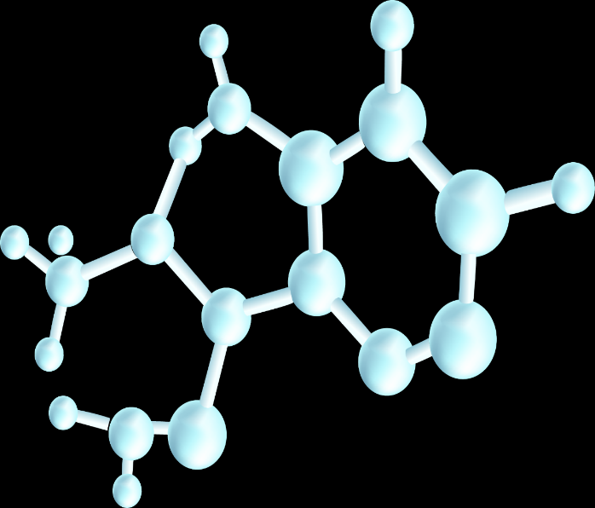

人教版高中化学高二年级选择性必修二
第二章 分子结构与性质
第二节 分子的空间结构

Slide 2
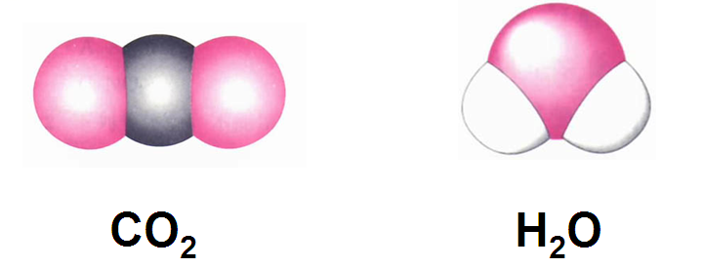
思考
同为三原子分子的CO₂和H₂O,分子的空间结构却不同，决定分子立体构型的因素有哪些？

Slide 3
价层电子对互斥理论
① 一个AB_{n}型共价分子或离子，中心原子A周围所配置的B原子（配位/端位原子）的立体构型，主要决定于中心原子的价层电子对间的相互排斥作用。
理论要点
②中心原子周围的价层电子对按尽可能互相远离的位置排布，使彼此间的排斥力最小，能量最低，物质最稳定。
③中心原子上的价层电子对=σ键电子对+中心原子上的孤对电子。
注意：π键电子对对分子的立体构型无影响，不考虑。

Slide 4
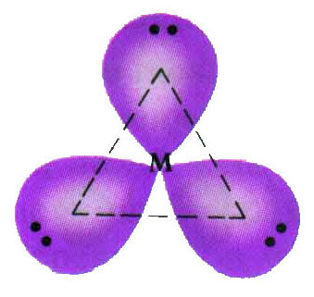
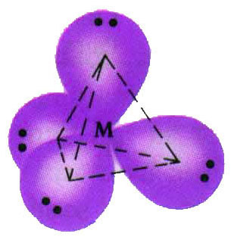
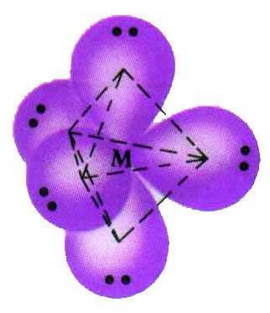
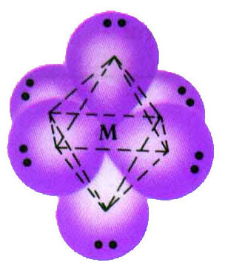
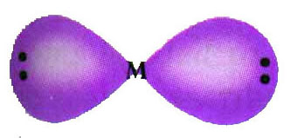
AB_{n}的价层电子对在空间的分布VSEPR模型：EPR模型
中心原子价层电子对数
VSEPR模型
2
3
4
5
6
直线形
平面三角形
四面体
三角双锥体
八面体

Slide 5
相关的计算
  01
  中心原子价层电子对数（分叉数）=
  （中心原子的价电子数+配体特征数 +电荷数）/2
  04
中心原子上的孤对电子对数
=价层电子对数-σ键电子对数
=分叉数-n
  02
  配体特征数： H、卤素=1
  O、S=0
  单个电子当1对
  03
  σ键电子对数=配位原子个数=n

Slide 6
活学活练
 | 中心原子价层电子对数 /分叉数 | VSEPR 模型 | 孤电子 对数 | 分子/离子的立体构型
CH₄
CH₃Cl
NH₃
H₂O
4
正四面体
1
三角锥形
4
正四面体
2
V形

Slide 7
 | 中心原子价层电子对数/ 分叉数 | VSEPR 模型 | 孤电子 对数 | 分子/离子的立体构型
CO₃²⁻
SO₂
H₃O⁺
CO₂
3
平面三角形
0
平面三角形
3
平面三角形
1
V形
4
正四面体
1
三角锥形
2
直线性
0
直线形

Slide 8
 | 中心原子价层电子对数/ 分叉数 | VSEPR 模型 | 孤电子 对数 | 分子/离子的立体构型
PO₄³⁻
AlO₂⁻
SF₆
OF₂
4
正四面体形
0
正四面体形
2
直线形
0
直线形
6
正八面体
0
正八面体形
4
正四面体形
2
V形

Slide 9
 | 中心原子价层电子对数/ 分叉数 | VSEPR 模型 | 孤电子 对数 | 分子/离子的立体构型
PCl₃
PCl₅
O₃
N₃⁻
I₃⁻
SCN⁻

Slide 10

预测分子立体构型的步骤
1、计算中心原子的价层电子对数
2、得出价层电子对互斥理论模型
3、计算价孤电子对数

Slide 11
口诀
问结构，先分叉
价、配、电荷取一半
叉减配，为孤对
立体构型画骨架

Slide 12
练习1、下列分子中，各原子均处于同一平面上的是（）
A、NH₃ B、CCl₄ C、PCl₃ D、CH₂O
练习2、若AB_{n}的中心原子A上没有未用于形成共价键的的孤对电子，运用价层电子互斥模型，下列说法正确的是（ ）
A．若n＝2，则分子的立体结构为V型 B．若n＝3，则分子的立体结 构为三角锥型
C．若n＝4，则分子的立体结构为正四面体型 D．以上说法都不正确

Slide 13
练习3、下列分子或离子中，VSEPR(价层电子对互斥理论)模型名称与分子或离子的空间构型名称不一致的是（）
A．CO₂ B．CO₃²⁻ C．H₂O D．CC1₄
练习4、以下分子或离子的结构为正四面体，且键角为109°28′的是（）
①CH₄ ②NH₄⁺ ③CH₃Cl ④P4 ⑤SO₄²⁻
A、①②③ B、①②④ C、①②⑤ D、①④⑤

Slide 14
练习5、用VSEPR模型预测下列分子或离子的立体构型，其中正确的是（）
A．NH₄⁺为正四面体形 B．SO₂为直线形
C．HCN为平面三角形 D．BF₃为三角锥形
练习6、研究发现，给小鼠喂食适量硒酸钠Na₂SeO₄可减轻重金
属铊引起的中毒。SeO₄²⁻的立体构型为_______。

